Slide 1

醫療保險預測
資科三B 410907062 吳晉慧 資科三B 410906943 游惠晴 資科三B 410906448 葉素鳳

Slide 2
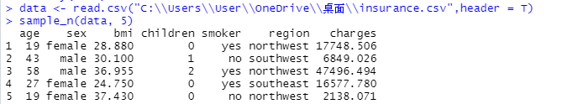
Age：年齡
Sex：性別(男/女)
BMI：BMI(體重(公斤)/身高(公尺)^2)，正常在18.5 ~ 24.9
Children：保險眷屬人數
Smoker：是否抽菸
Region：受益人居住地
Charges：健保費用

Slide 3
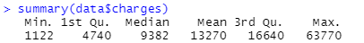
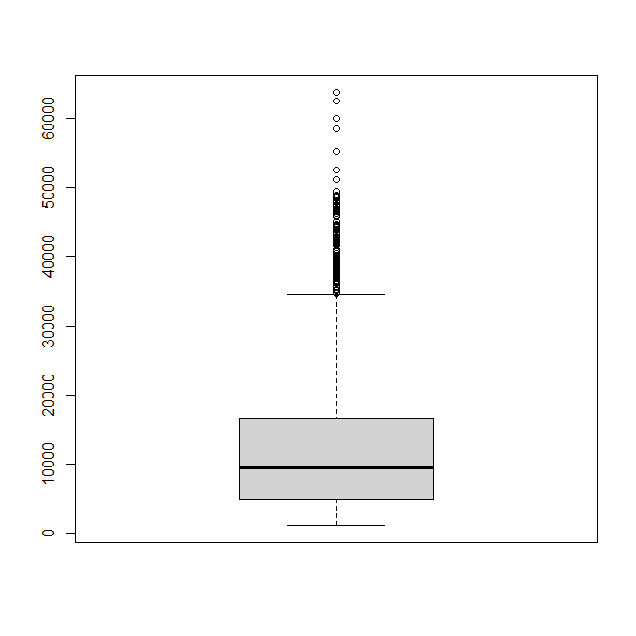


計算遺漏值的個數並去除重複值

Slide 4
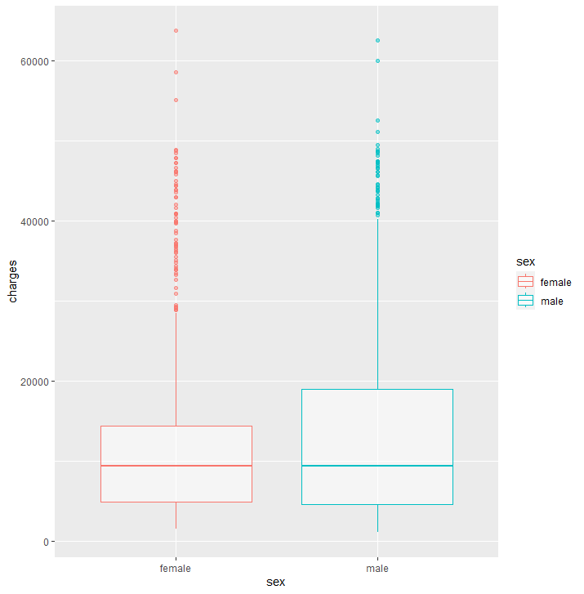
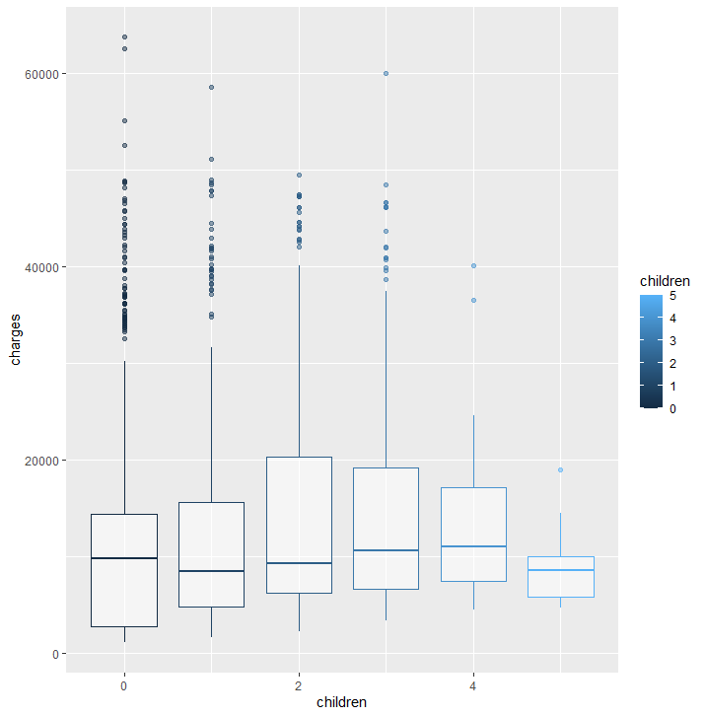
性別
保險眷屬人數

Slide 5
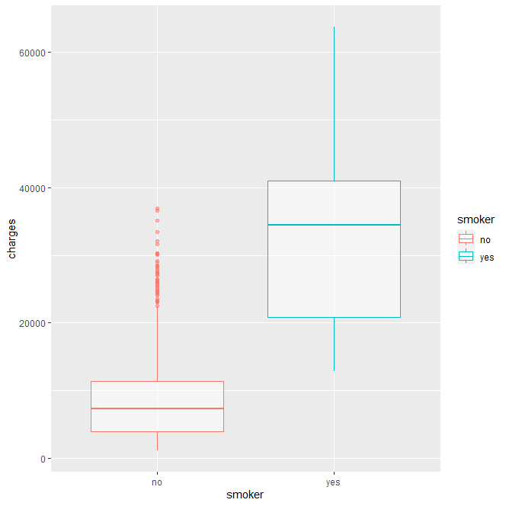
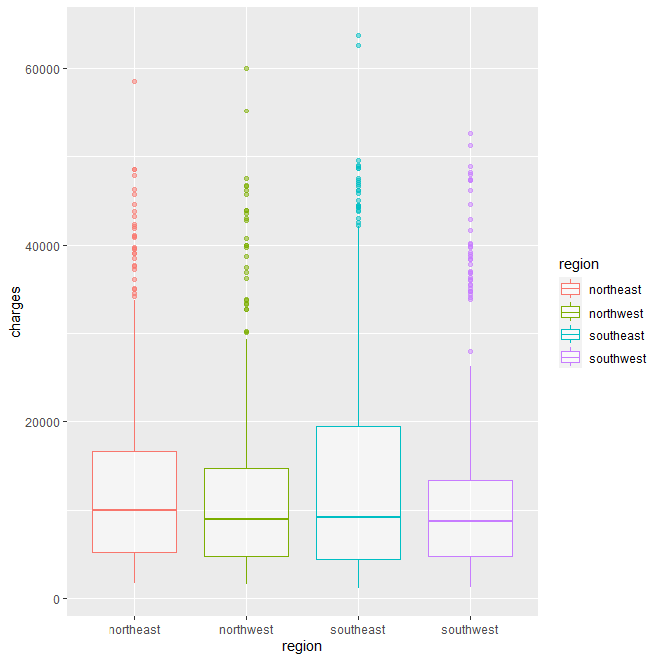
有無抽菸
受益人居住地

Slide 6
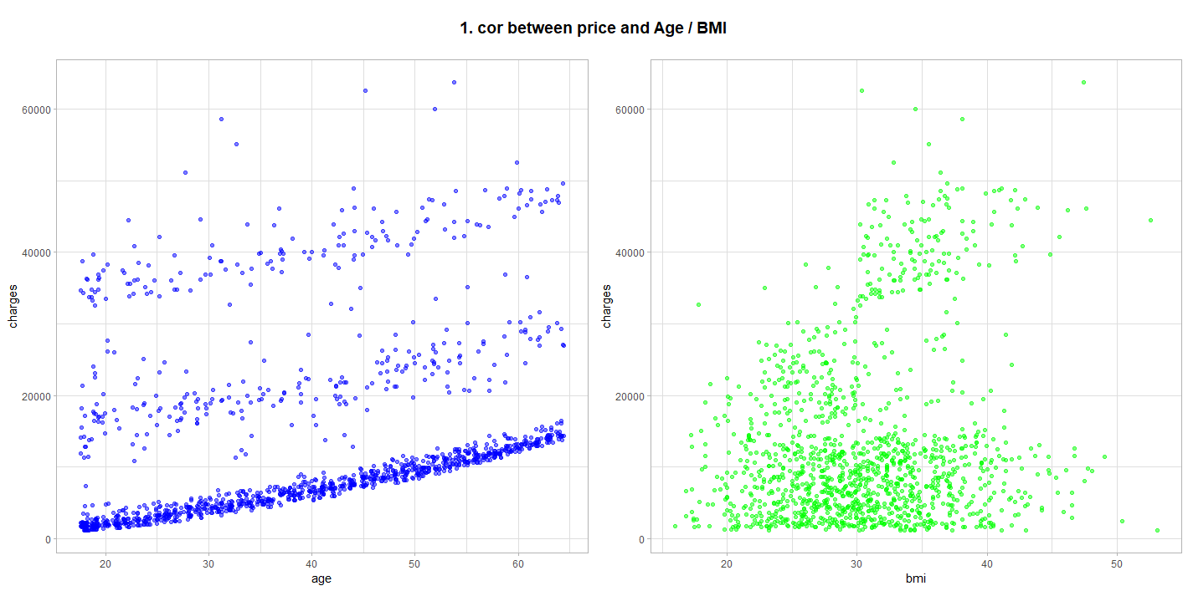
年齡
BMI

Slide 7
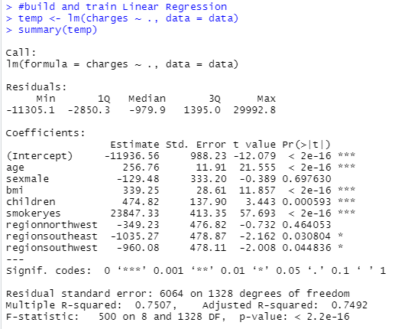
建立迴歸模型

Slide 8
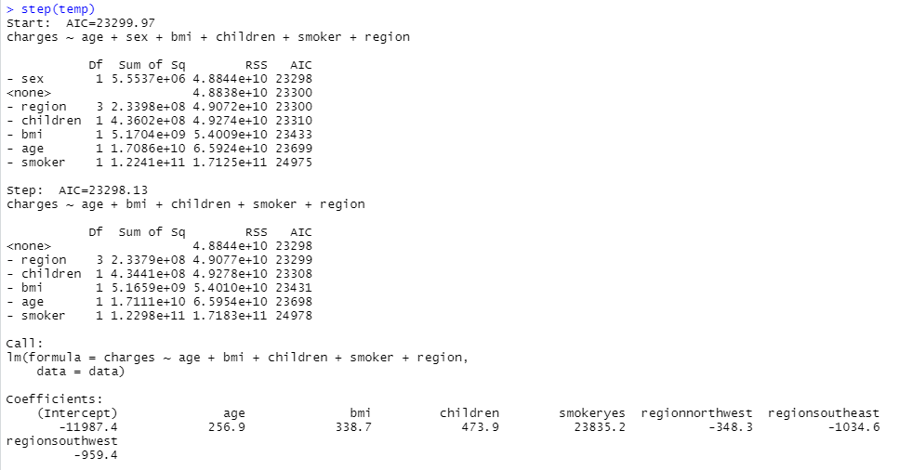
逐步選取法

Slide 9
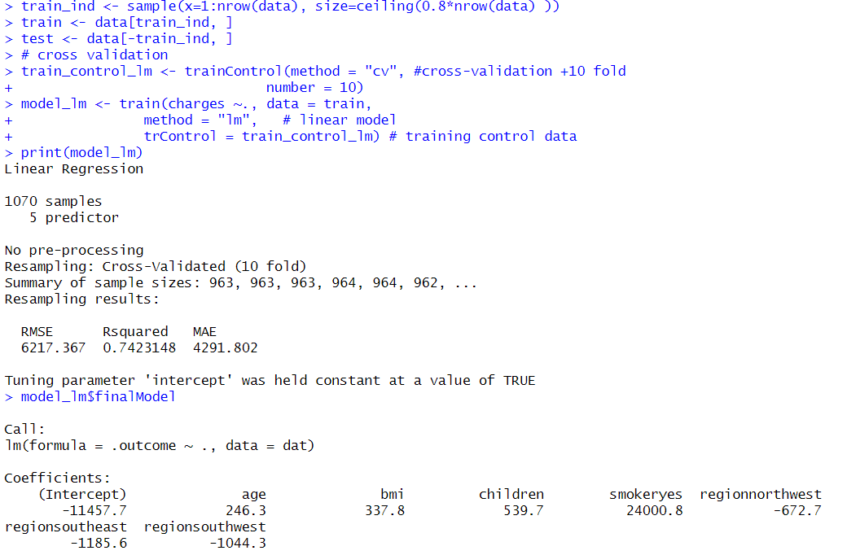
交叉驗證
訓練集誤差6217.367美元

Slide 10
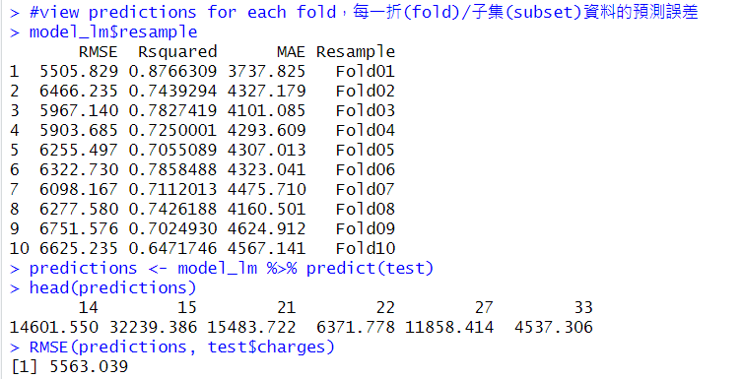
每一折資料的預測誤差
測試集誤差 5536.039美元

Slide 11
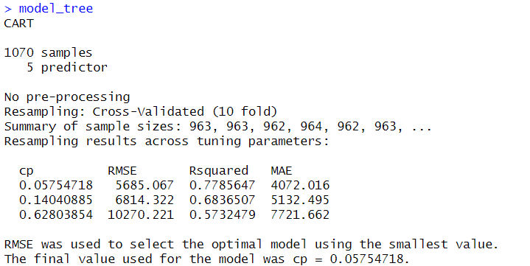
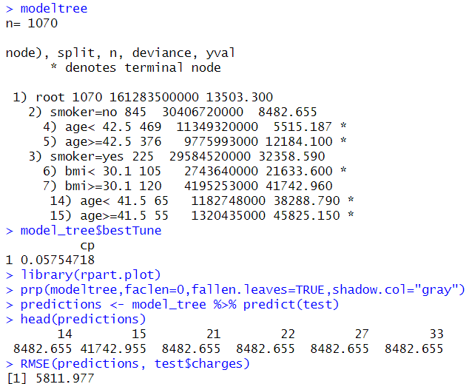
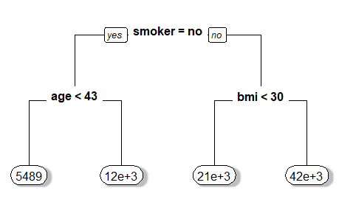
決策樹
測試集誤差 5811.977 美元

Slide 12
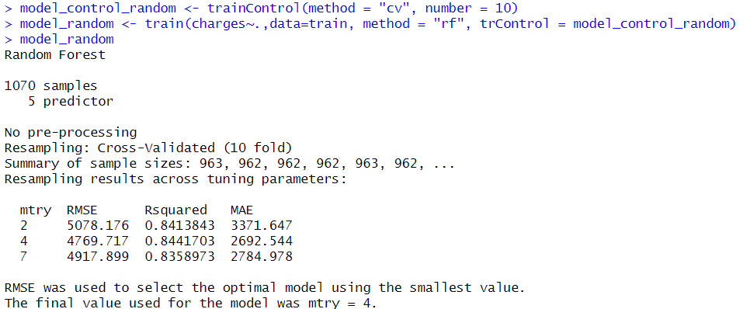
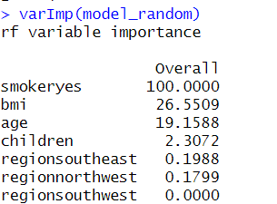
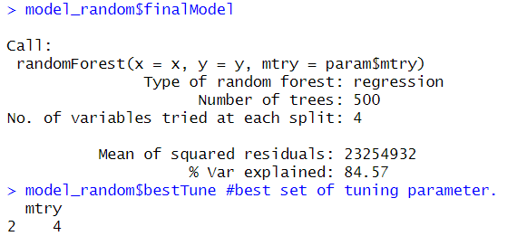
隨機森林
吸菸者在醫療保險中是最重要的
其次是BMI和年齡

Slide 13
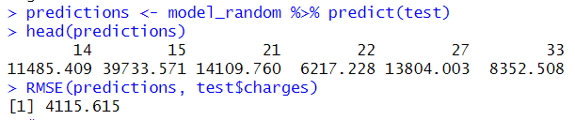
隨機森林
測試集誤差 4115.615美元

Slide 14
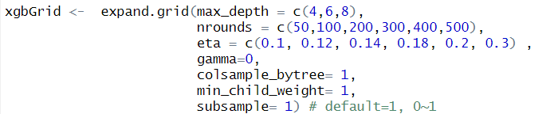
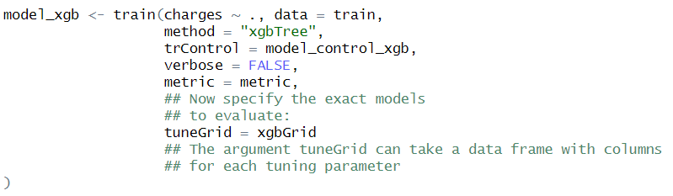
xgbOOST

Slide 15
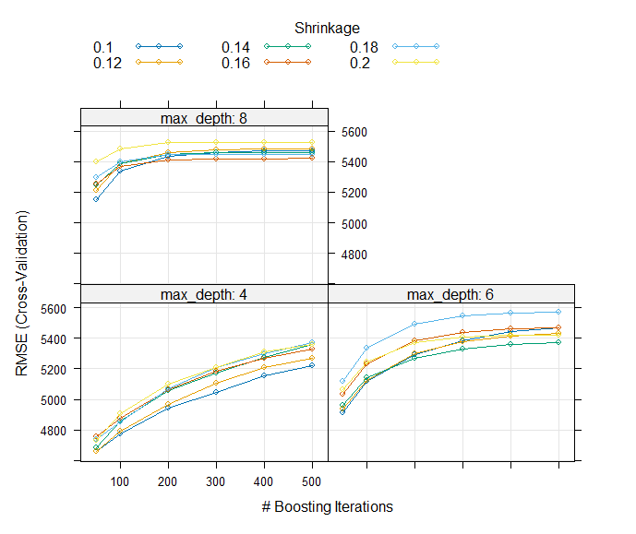
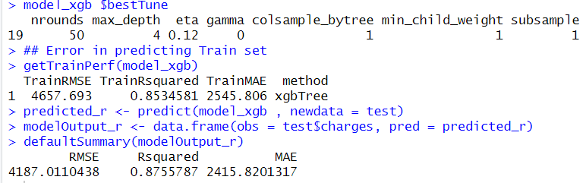
XGBOOST
訓練集誤差4657.693美元
測試集誤差4187.0110438美元

Slide 16
迴歸模型：測試集誤差 5536.039美元
決策樹：測試集誤差 5811.977 美元
隨機森林：測試集誤差 4115.615美元
XGBOOST：測試集誤差4187.0110438美元

Slide 17

END

